Slide 1
大考中心興趣量表施測
輔導室

Slide 2
注意事項
一、正式施測請勿與同學交談
二、施測結果當成一次作業成績
三、為求測驗有效請認真做答
四、個別疑問請舉手，老師會過去幫你看

Slide 3

登入大考中心網站http://www.ceec.edu.tw/

Slide 4

進行學生註冊

Slide 5
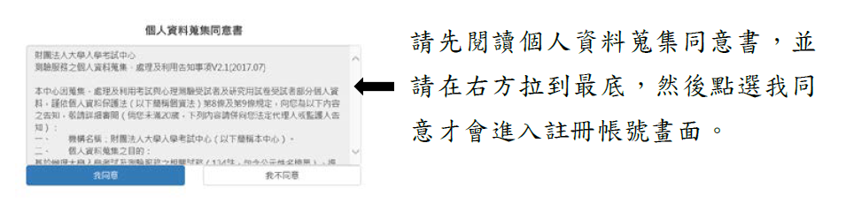

Slide 6
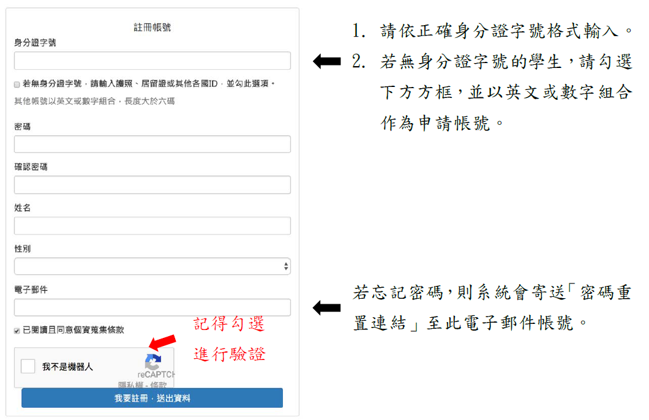

Slide 7
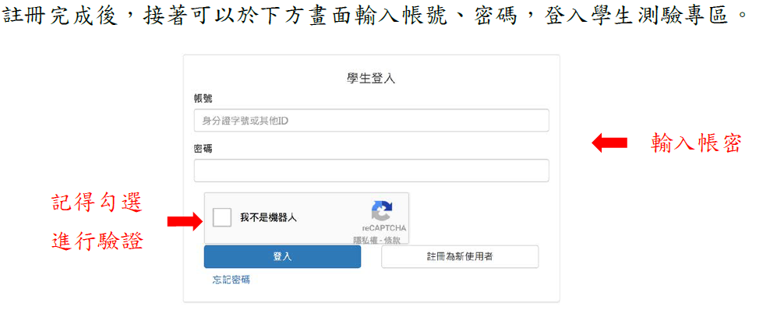

Slide 8
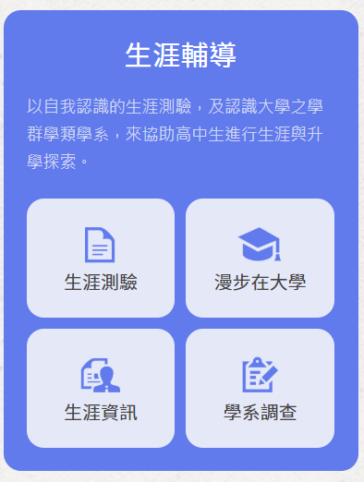
點選生涯測驗
注意是選擇興趣量表!!

Slide 9
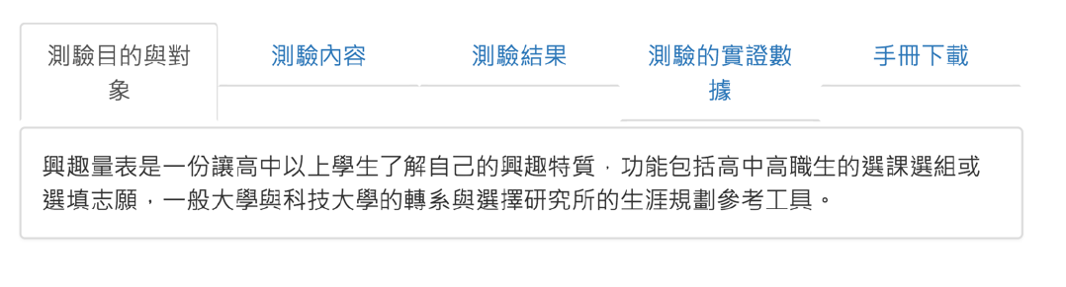
興趣量表測驗介紹

Slide 10
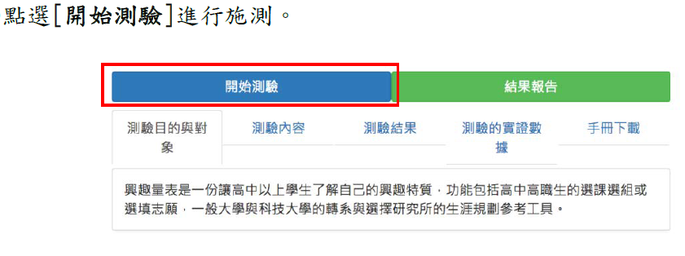

Slide 11
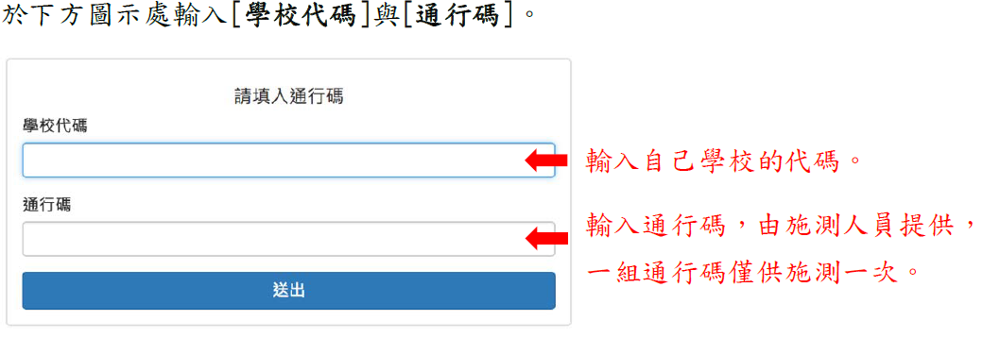
學校代碼304
通行碼

Slide 12
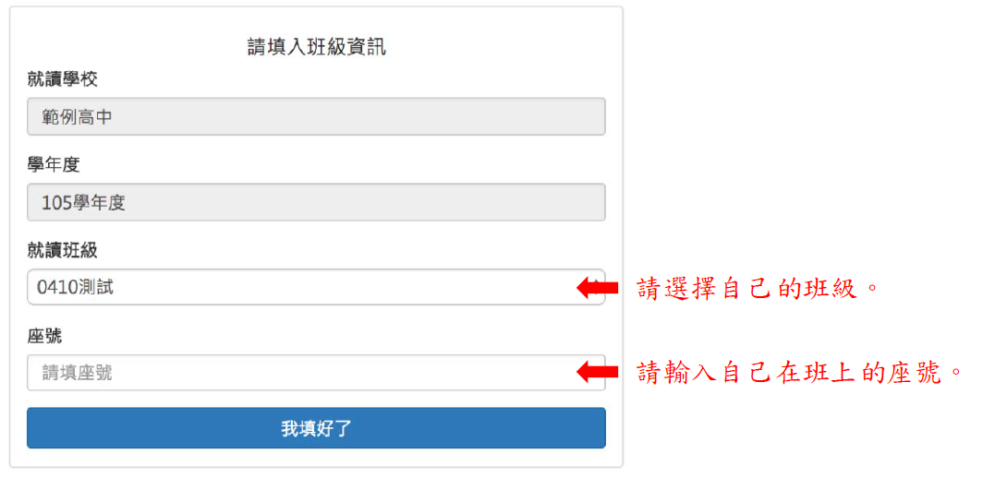
選取班級資料(務必正確)

Slide 13
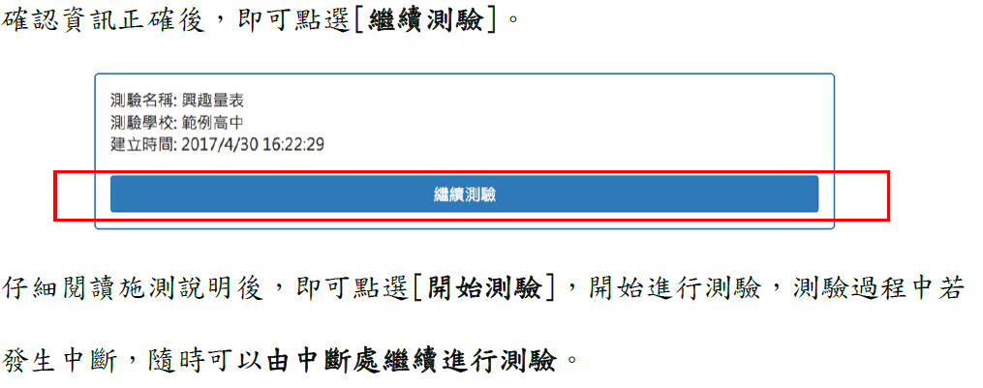
測驗開始

Slide 14
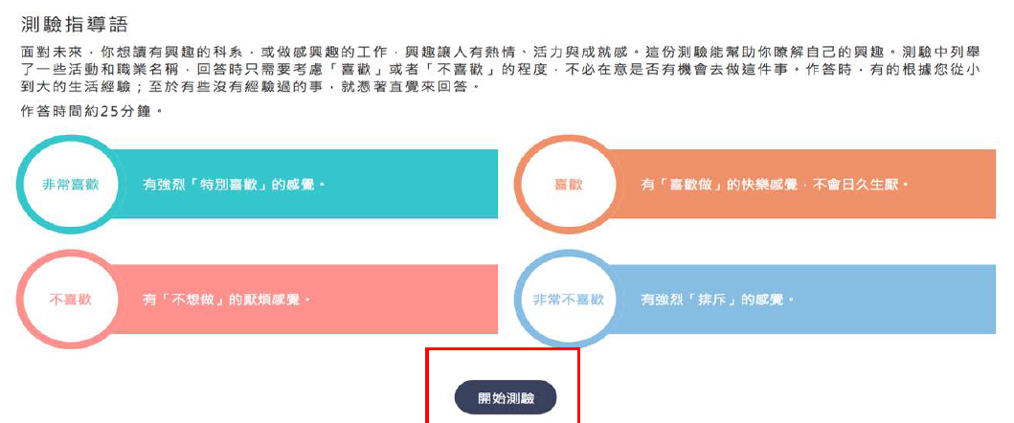

Slide 15
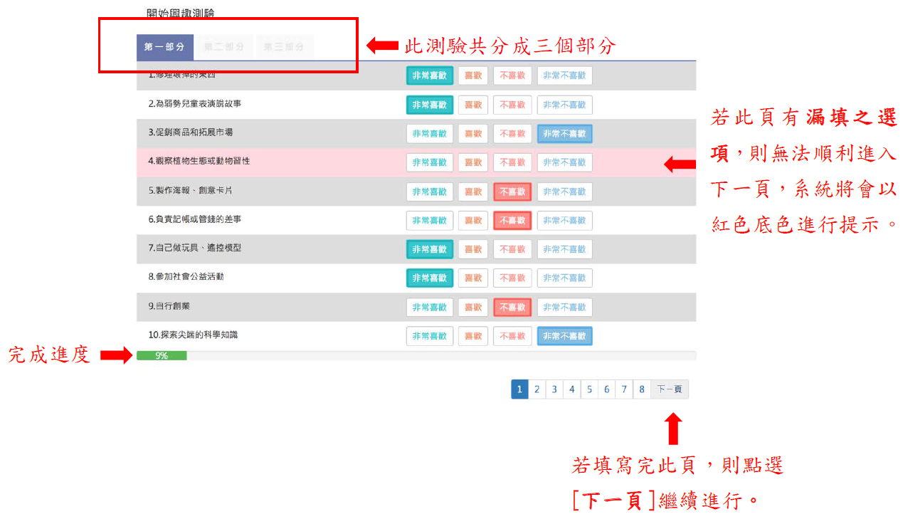

Slide 16
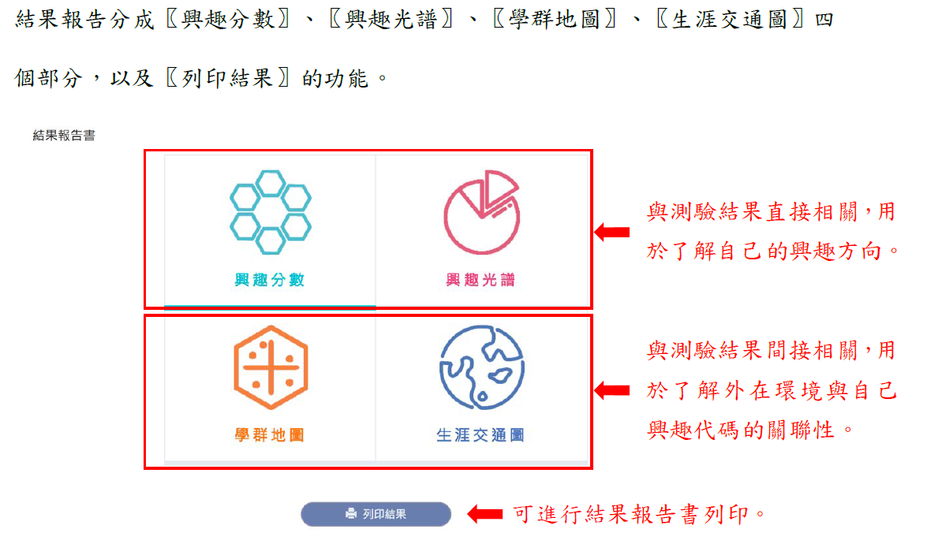

Slide 17
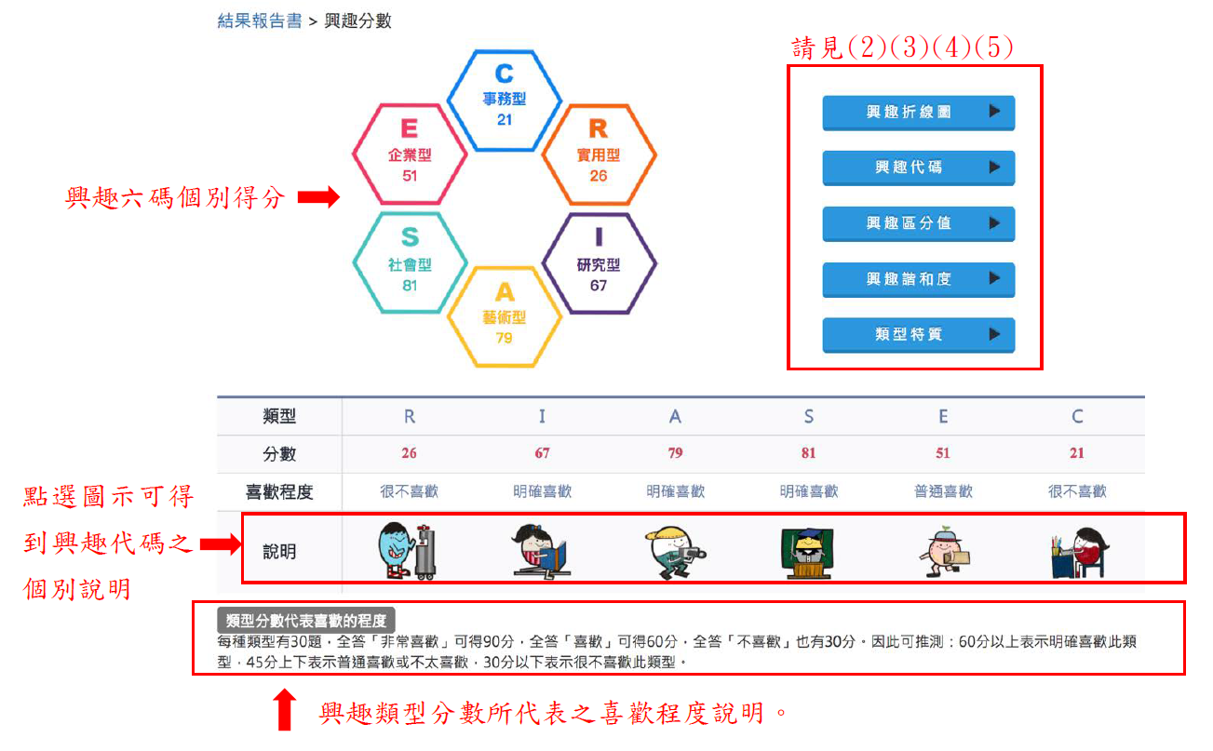

Slide 18
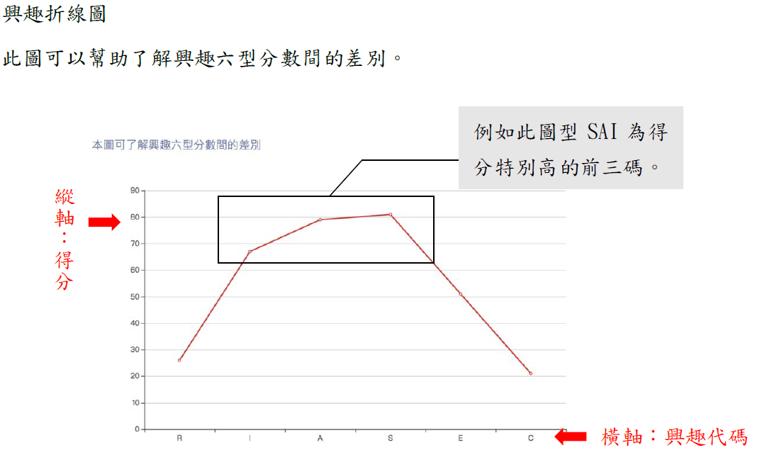

Slide 19
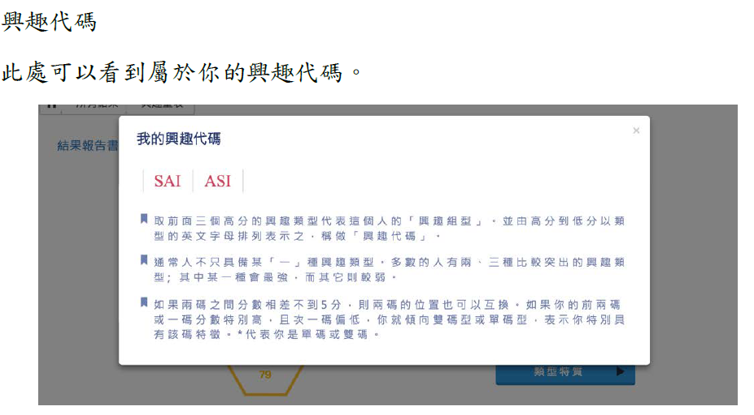

Slide 20
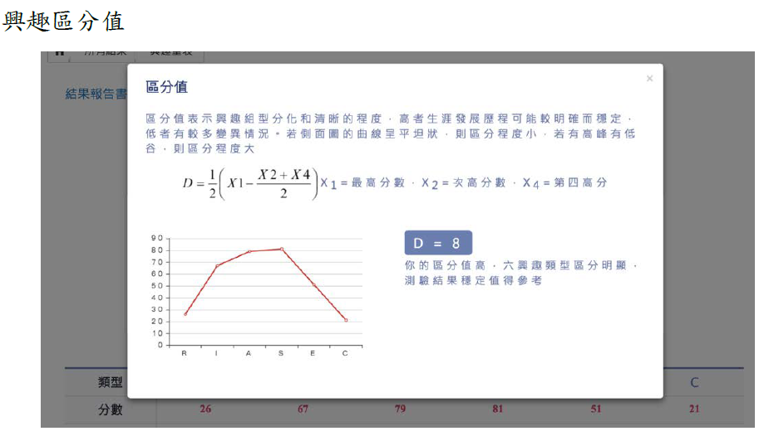
區分值：指傾向某一類型的清晰程度～類型分數差距

Slide 21
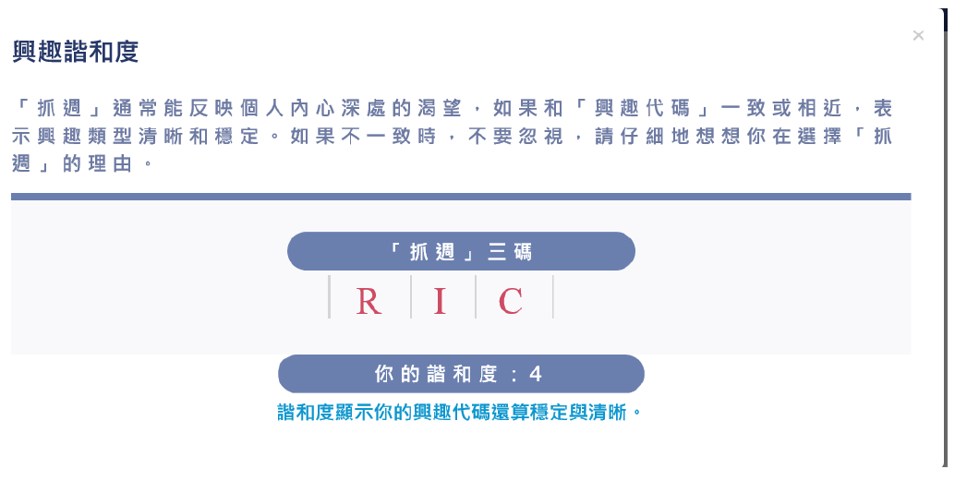
諧和度：指人與環境匹配的程度～興趣＆抓週代碼

Slide 22
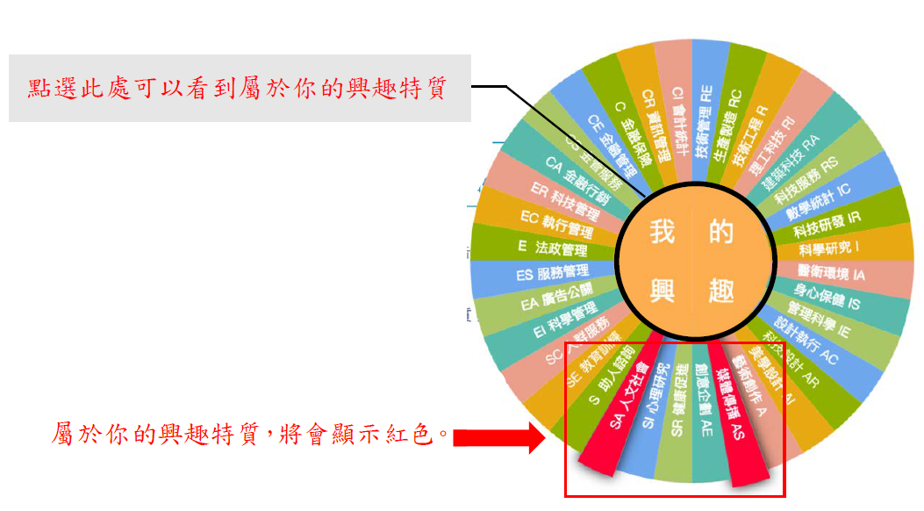
興趣光譜

Slide 23
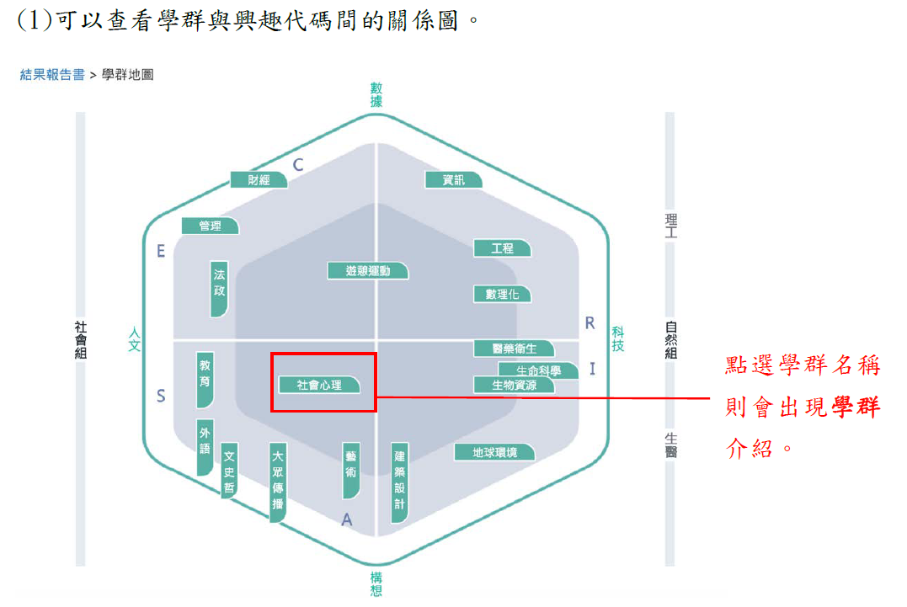
學群地圖

Slide 24
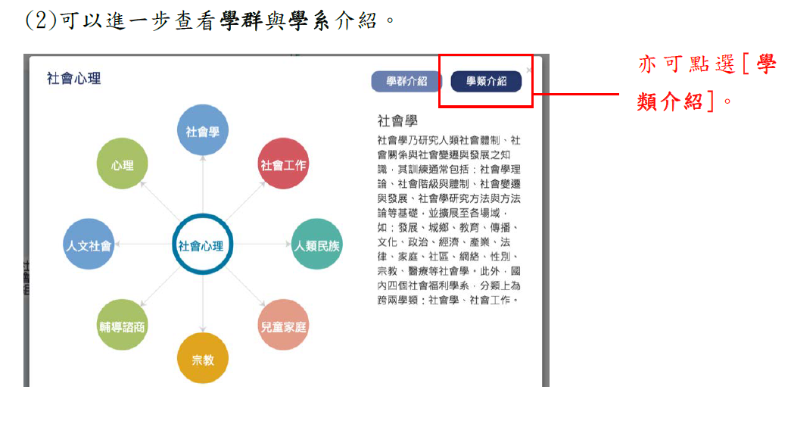
學群地圖

Slide 25
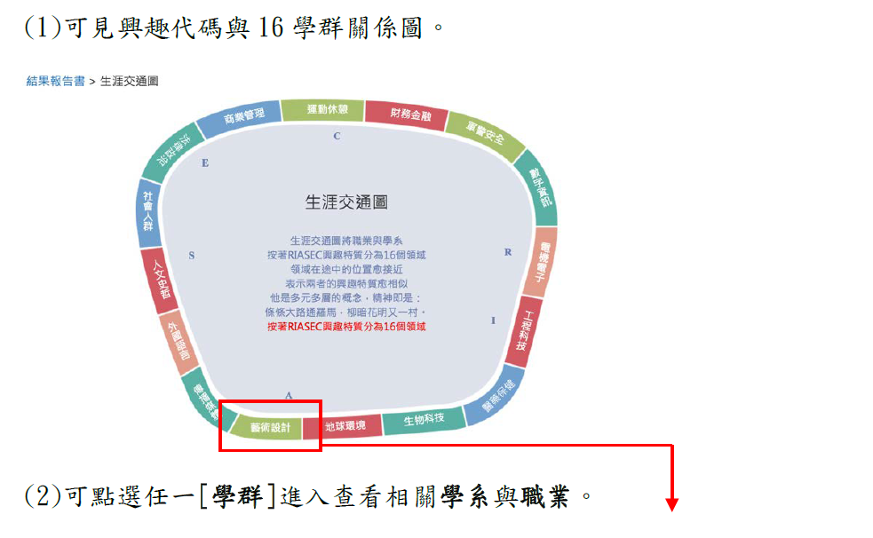
生涯交通圖

Slide 26
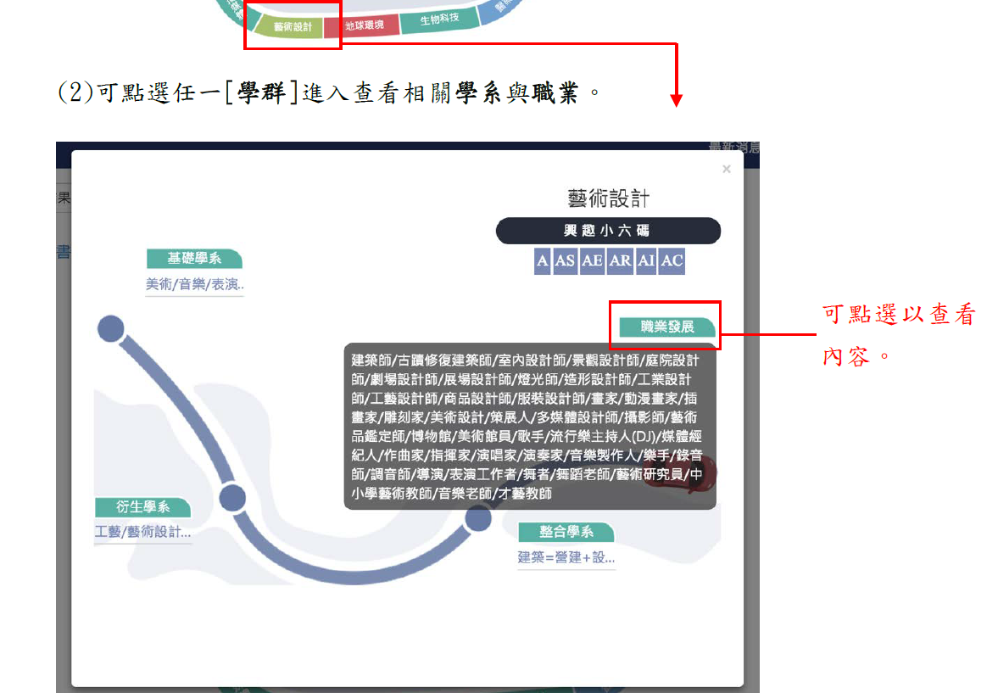
生涯交通圖

Slide 27
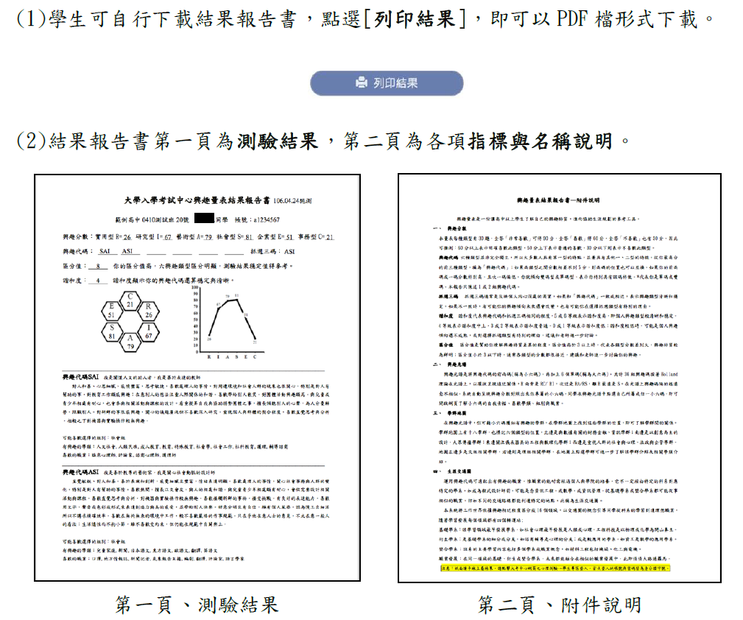
結果報告書

Slide 28
擴大生涯選擇的可能性
自己原先認知的某興趣類型分數高，則興趣量表不應只被當成印證的工具，尚應看看其他亦為高分的興趣類型，是否被自己忽略了。
若全部類型偏低，可能對題目的意涵不瞭解。
興趣量表只是選組或未來選系的參考指標之一，與能力無關，面對生涯抉擇仍應參考個人能力與環境資訊，多面向思考後再做抉擇。

